Slide 2

ĐẤU TRƯỜNG 34

Slide 3

Luật chơi
- Mỗi học sinh sẽ có 1 bảng ghi đáp án đúng cho mỗi câu hỏi trong vòng 5 giây suy nghĩ.
- Học sinh nào có đáp án sai sẽ dừng cuộc chơi và bị loại khỏi danh sách chơi → thành khán giả cổ vũ.

Slide 4

1
5
2
6
3
7
4
8

Slide 5







Khi thực hiện thí nghiệm chế tạo nam châm điện, nếu ta giữ nguyên số vòng dây quấn và thay đổi số nguồn điện (tăng số pin) thì lực từ của nam châm điện thay đổi như thế nào?
00
01
02
03
04
05
06
07
08
09
10
11
12
13
14
15
Tăng lên.
A
Giảm đi.
B
Lúc tăng, lúc giảm.
C
Không đổi.
D

Slide 6

Đâu là ứng dụng của nam châm điện trong đời sống?
00
01
02
03
04
05
06
07
08
09
10
11
12
13
14
15
Loa điện.
A
Chuông điện.
B
Cả A và B.
C
Bàn là.
D
Notes:
ĐIỀU LỆ ĐẢNG CỘNG SẢN VIỆT NAM
(Đại hội đại biểu toàn quốc lần thứ XI của Đảng thông qua ngày 19 tháng 01 năm 2011). Điều lệ gồm 12 chương và 48 điều.

Slide 7

Không gian xung quanh nam châm, xung quanh dòng điện tồn tại:
00
01
02
03
04
05
06
07
08
09
10
11
12
13
14
15
Trọng trường.
A
Từ trường.
B
Điện từ trường.
C
Điện trường.
D

Slide 8

Cách làm nào dưới đây giúp ta thu được hình ảnh của từ phổ?
00
01
02
03
04
05
06
07
08
09
10
11
12
13
14
15
Rải cát lên tấm nhựa đặt trong từ trường của nam châm và gõ nhẹ.
A
Rắc mạt sắt lên tấm nhựa đặt trong từ trường của nam châm và gõ nhẹ.
B
Dùng kim nam châm xếp lên trên một tấm nhựa đặt trong từ trường của nam châm.
C
Đặt thanh nam châm gần bức tường và rọi đèn vào thanh nam châm.
D
Notes:
- Ngày 17-6-1929, Đông Dương Cộng sản Đảng được thành lập ở Bắc Kỳ.
- Mùa Thu năm 1929, An Nam Cộng sản Đảng được thành lập ở Nam Kỳ.
- Ngày l-l-1930, Đông Dương Cộng sản Liên đoàn được thành lập ở Trung Kỳ.
Từ ngày 6-l đến ngày 7-2-1930, Hội nghị hợp nhất ba tổ chức cộng sản họp tại bán đảo Cửu Long (Hương Cảng, Trung Quốc) dưới sự chủ trì của đồng chí Nguyễn Ái Quốc. Hội nghị nhất trí thành lập một đảng thống nhất, lấy tên là Đảng Cộng sản Việt Nam; thông qua Chánh cương vắn tắt, Sách lược vắn tắt, Chương trình tóm tắt, Điều lệ vắn tắt của Đảng.
Mạc Tư Khoa là tên gọi theo Hán Việt của Mát-xcơ-va hay tiếng Anh là Moscow. Mạc Tư Khoa trước đây là thủ đô của liên bang Xô Viết. Sau khi liên bang Xô Viết tan rã vào năm 1991, thì ngày nay Mạc Tư Khoa hay Mát-xcơ-va là thủ đô của Liên bang Nga.
Ngày 8 tháng 2 năm 1941, khi về nước, Hồ Chí Minh đã sống và làm việc trong hang Cốc Bó và đặt tên dòng suối trước cửa hang là "suối Lênin" và ngọn núi có hang này là "núi Các Mác".

Slide 9
5
Từ trường là gì?
00
01
02
03
04
05
06
07
08
09
10
11
12
13
14
15
Không gian xung quanh nam châm, xung quanh dòng điện có khả năng tác dụng lực từ lên kim nam châm đặt trong nó.
A
Không gian xung quanh điện tích có khả năng tác dụng lực điện lên kim nam châm đặt trong nó.
B
Không gian xung quanh điện tích đứng yên, xung quanh dòng điện có khả năng tác dụng điện lên kim nam châm đặt trong nó.
C
Không gian xung quanh dòng điện có khả năng tác dụng lực từ lên điện tích đặt trong nó.
D

Slide 10
6
Từ phổ là:
00
01
02
03
04
05
06
07
08
09
10
11
12
13
14
15
Hình ảnh của các kim nam châm đặt gần một nam châm thẳng.
A
Hình ảnh của các đường mạt sắt trong từ trường của nam châm.
B
Hình ảnh của các hạt cát đặt trong từ trường của nam châm.
C
Hình ảnh của các hạt bụi đặt trong từ trường của nam châm.
D

Slide 11
7
Từ trường của nam châm điện chỉ tồn tại trong thời gian nào?
00
01
02
03
04
05
06
07
08
09
10
11
12
13
14
15
Chỉ tồn tại trong thời gian trước lúc đóng nguồn điện.
A
Chỉ tồn tại trong thời gian sau khi ngắt dòng điện.
B
Chỉ tồn tại trong thời gian dòng điện chạy trong ống dây.
C
Cả B và C.
D
Notes:
ĐIỀU LỆ ĐẢNG CỘNG SẢN VIỆT NAM
(Đại hội đại biểu toàn quốc lần thứ XI của Đảng thông qua ngày 19 tháng 01 năm 2011). Điều lệ gồm 12 chương và 48 điều.

Slide 12
8
Từ trường của Trái Đất mạnh nhất ở những vùng nào?
00
01
02
03
04
05
06
07
08
09
10
11
12
13
14
15
Chỉ ở vùng Nam Cực.
A
Ở vùng Bắc Cực và Nam Cực.
B
Ở vùng xích đạo.
C
D
Chỉ ở vùng Bắc Cực.
Notes:
- Ngày 17-6-1929, Đông Dương Cộng sản Đảng được thành lập ở Bắc Kỳ.
- Mùa Thu năm 1929, An Nam Cộng sản Đảng được thành lập ở Nam Kỳ.
- Ngày l-l-1930, Đông Dương Cộng sản Liên đoàn được thành lập ở Trung Kỳ.
Từ ngày 6-l đến ngày 7-2-1930, Hội nghị hợp nhất ba tổ chức cộng sản họp tại bán đảo Cửu Long (Hương Cảng, Trung Quốc) dưới sự chủ trì của đồng chí Nguyễn Ái Quốc. Hội nghị nhất trí thành lập một đảng thống nhất, lấy tên là Đảng Cộng sản Việt Nam; thông qua Chánh cương vắn tắt, Sách lược vắn tắt, Chương trình tóm tắt, Điều lệ vắn tắt của Đảng.
Mạc Tư Khoa là tên gọi theo Hán Việt của Mát-xcơ-va hay tiếng Anh là Moscow. Mạc Tư Khoa trước đây là thủ đô của liên bang Xô Viết. Sau khi liên bang Xô Viết tan rã vào năm 1991, thì ngày nay Mạc Tư Khoa hay Mát-xcơ-va là thủ đô của Liên bang Nga.
Ngày 8 tháng 2 năm 1941, khi về nước, Hồ Chí Minh đã sống và làm việc trong hang Cốc Bó và đặt tên dòng suối trước cửa hang là "suối Lênin" và ngọn núi có hang này là "núi Các Mác".

Slide 14
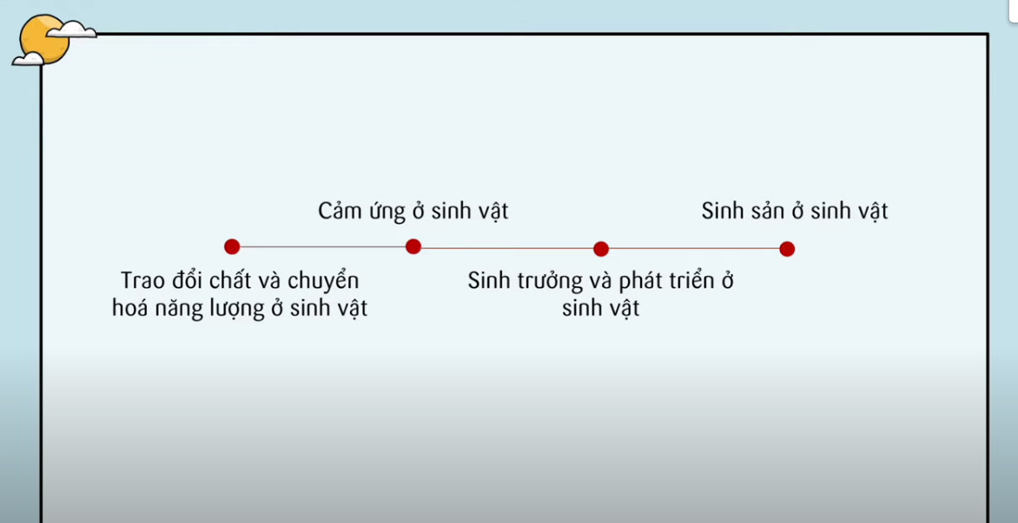

Slide 15
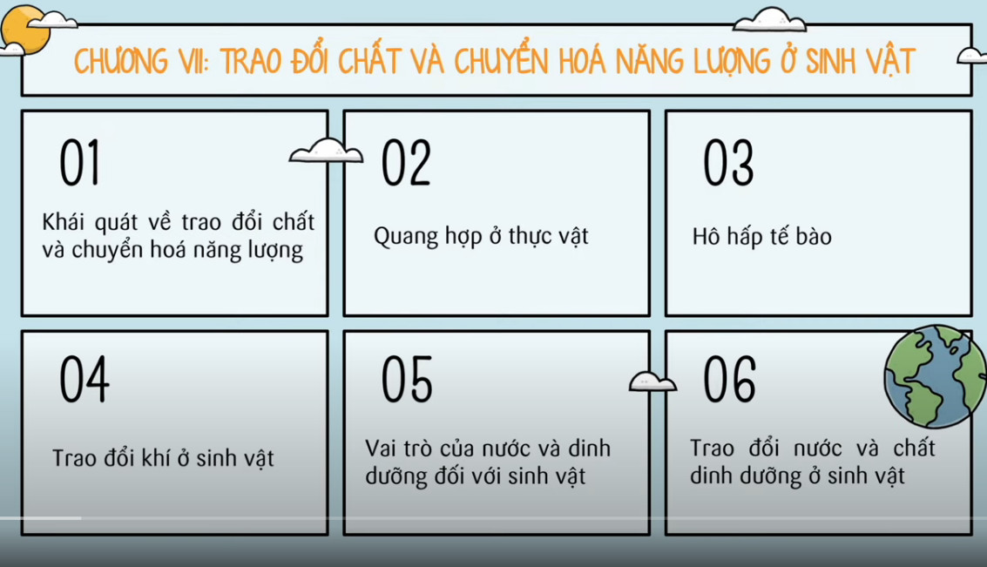

Slide 16
https://www.youtube.com/watch?v=Vv3wCEFN78s
“Bài học sẽ bắt đầu sau quảng cáo”

Slide 17
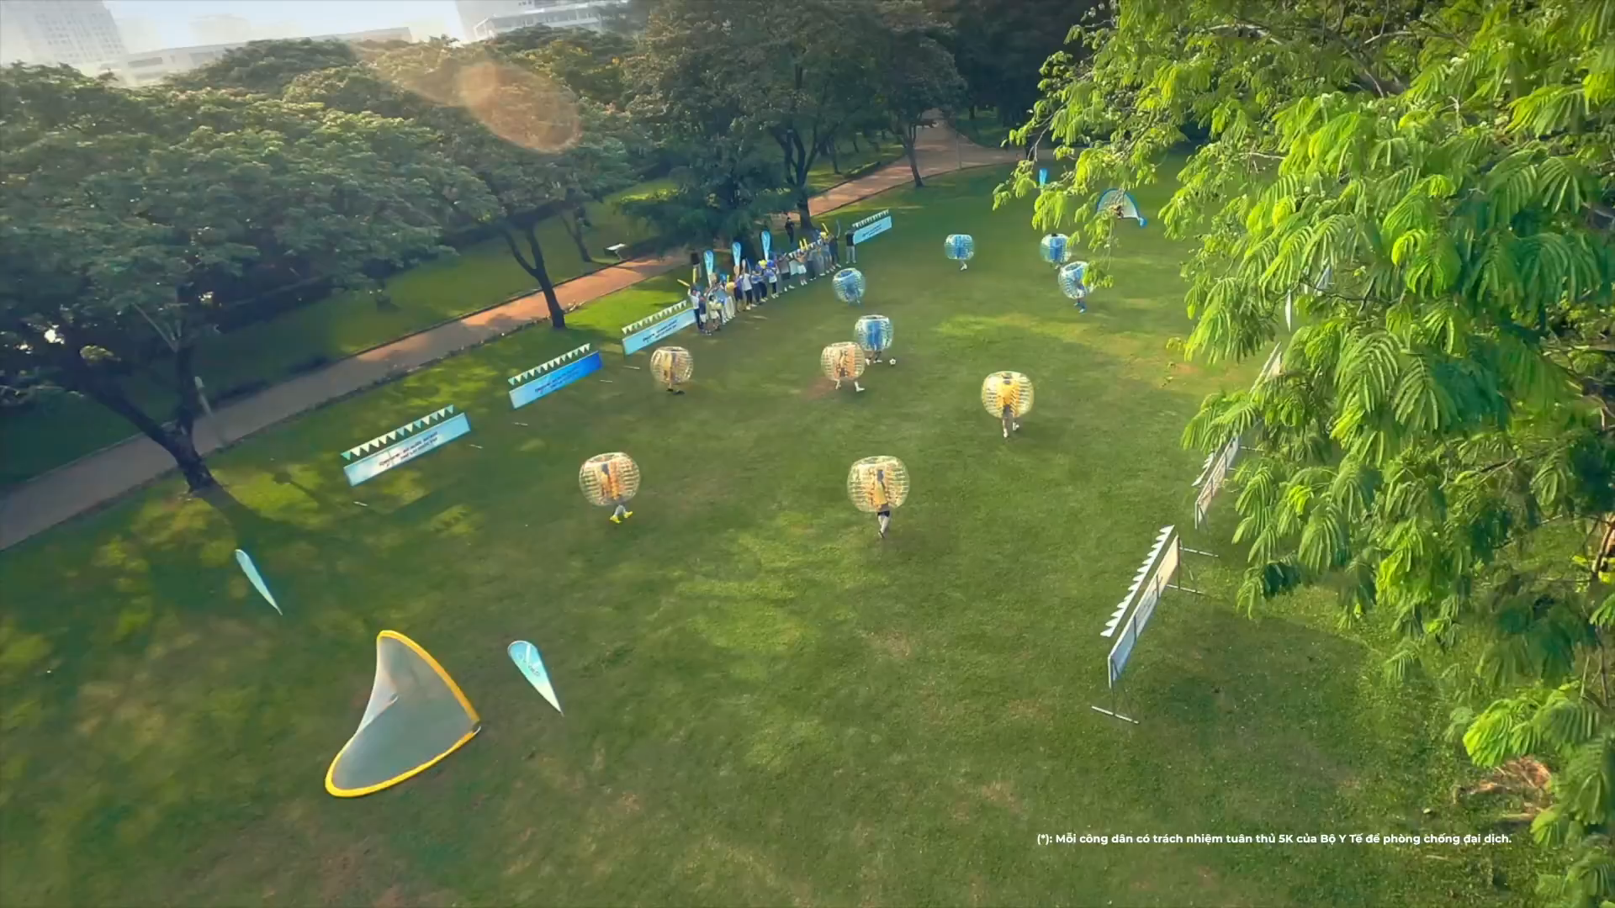

Slide 18


Slide 19

Theo các em dự đoán?
1. Hiện tượng gì xảy ra sau khi vận động nhiều hoặc lao động nặng? 2. Việc uống nhiều nước có tác dụng gì?

Slide 20
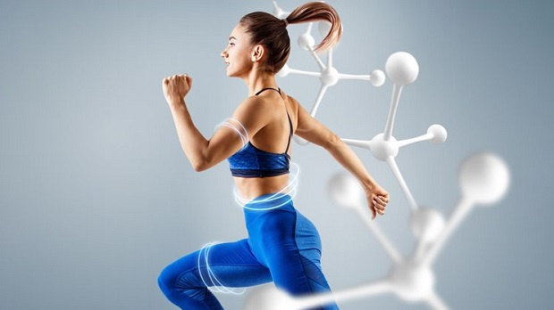
BÀI 21. TRAO ĐỔI CHẤT VÀ CHUYỂN HÓA NĂNG LƯỢNG

Slide 21

NỘI DUNG
TRAO ĐỔI CHẤT VÀ CHUYỂN HÓA NĂNG LƯỢNG
1
2
VAI TRÒ CỦA TRAO ĐỔI CHẤT VÀ CHUYỂN HÓA NĂNG LƯỢNG

Slide 22

3 mục tiêu cần đạt:
Nêu được khái niệm của trao đổi chất.
Nêu được khái niệm của chuyển hóa năng lượng.
Vai trò của trao đổi chất và chuyển hóa năng lượng.

Slide 23
1. TRAO ĐỔI CHẤT VÀ CHUYỂN HÓA NĂNG LƯỢNG

Slide 24
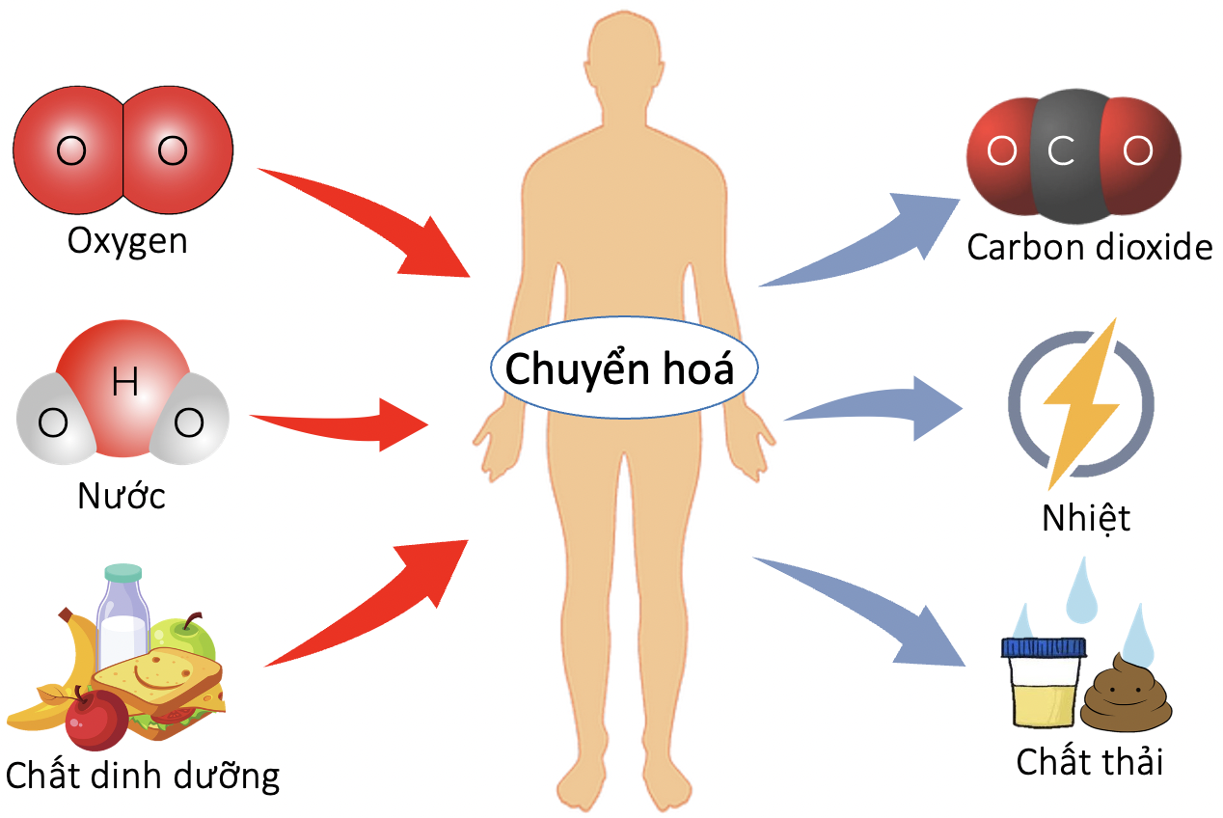
Sơ đồ mô tả quá trình trao đổi chất và chuyển hoá năng lượng ở người

Slide 25

Quan sát hình và hoàn thành phiếu học tập theo nhóm đôi

Slide 26
Phiếu học tập
Lớp: ... Nhóm: ……........................................................
Yêu cầu: Quan sát hình bên trả lời câu hỏi sau:
H1. Cơ thể người lấy những chất gì từ môi trường?
………………………………………………………………………………………
……………………………………………………………….................... ................
……………………………………………………………………………………….
……………………………………………………………………………………….
H2. Cơ thể người thải những chất gì ra khỏi cơ thể?
…………………………………………………………………………………….......
……………………………………………………………………...............................
………………………………………………………………………………………...
………………………………………………………………………………………...
H3. Các chất được lấy từ môi trường được sử dụng để làm gì?
…………………………………………………………………………………………
……………………………………………………………………………………….....
H4. Trong cơ thể sinh vật, xảy ra sự biến đổi chuyển hoá năng lượng từ dạng ..................... thành dạng ................................

Slide 27

Cặp đôi hoàn hảo
- 3 cặp đôi có câu trả lời nhanh nhất sẽ chạy nhanh lên bục giảng.
- Lần lượt trình bày câu trả lời đã thống nhất
- Cặp đôi nhanh nhất, đúng nhất, trình bày hay nhất sẽ trở thành cặp đôi hoàn hảo và nhận được giải thưởng của cuộc thi “Cặp đôi hoàn hảo”

Slide 28
Phiếu học tập
Lớp: ... Nhóm: ……........................................................
Yêu cầu: Quan sát hình bên trả lời câu hỏi sau:
H1. Cơ thể người lấy những chất gì từ môi trường?
………………………………………………………………………………………
……………………………………………………………….................... ................
……………………………………………………………………………………….
……………………………………………………………………………………….
H2. Cơ thể người thải những chất gì ra khỏi cơ thể?
…………………………………………………………………………………….......
……………………………………………………………………...............................
………………………………………………………………………………………...
………………………………………………………………………………………...
H3. Các chất được lấy từ môi trường được sử dụng để làm gì?
…………………………………………………………………………………………
……………………………………………………………………………………….....
H4. Trong cơ thể sinh vật, xảy ra sự biến đổi chuyển hoá năng lượng từ dạng ..................... thành dạng ................................

Slide 29
H1. Cơ thể người lấy những chất gì từ môi trường?
Cơ thể người lấy từ môi trường những chất gồm: oxygen, nước, các chất dinh dưỡng.
H2. Cơ thể người thải những chất gì ra khỏi cơ thể?
Cơ thể thải ra môi trường những chất gồm: carbon dioxide, chất thải, nhiệt
H3. Các chất được lấy từ môi trường được sử dụng để làm gì?
Các chất được lấy từ môi trường được sử dụng vào quá trình chuyển hóa trong cơ thể, giúp cơ thể tổng hợp vật chất và năng lượng.
H4. Trong cơ thể sinh vật, xảy ra sự biến đổi chuyển hoá năng lượng từ dạng hóa năng thành dạng nhiệt năng
ĐÁP ÁN PHIẾU HỌC TẬP

Slide 30
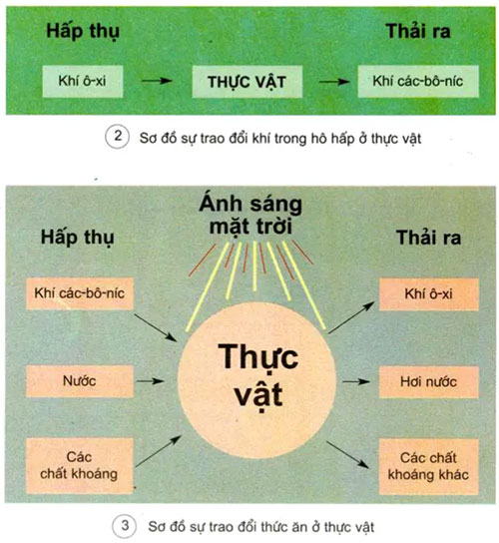

Slide 31
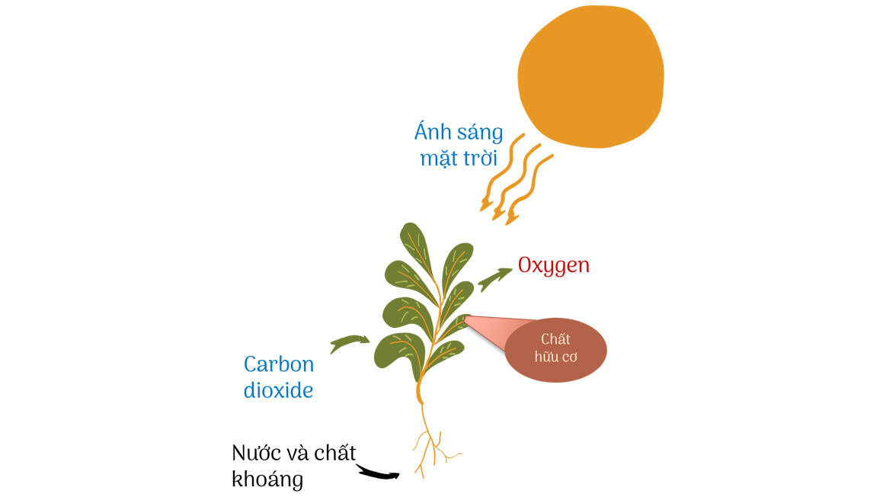
Ví dụ chuyển hóa năng lượng ánh sáng thành năng lượng hóa học trong quang hợp ở thực vật.

Slide 32

Vậy?
1. Thế nào là trao đổi chất?
2. Thế nào là chuyển hóa năng lượng?
3. Quan hệ giữa trao đổi chất và chuyển hóa năng lượng như thế nào?

Slide 33

1. Trao đổi chất và chuyển hóa năng lượng
- Trao đổi chất là quá trình cơ thể lấy các chất từ môi trường, biến đổi chúng thành các chất cần thiết cho cơ thể và tạo năng lượng cung cấp cho các hoạt động sống, đồng thời trả lại môi trường các chất thải.
- Chuyển hóa năng lượng là sự biến đổi năng lượng từ dạng này sang dạng khác.
- Trao đổi chất và chuyển hóa năng lượng luôn gắn liền với nhau.

Slide 34
Luyện tập
Chọn từ, cụm từ phù hợp hoàn thành đoạn thông tin sau:
- Trao đổi chất là quá trình cơ thể lấy các chất từ môi trường, ………….(1) chúng thành các chất ..………. (2) cho cơ thể và tạo …….. … (3) cung cấp cho các hoạt động sống , đồng thời trả lại môi trường các …………….(4).
- Chuyển hóa năng lượng là sự biến đổi ……..……… (5) từ dạng này sang dạng khác.
biến đổi
cần thiết
năng lượng
chất thải
năng lượng

Slide 35
Tiết học đầu tiên của đến đây là kết thúc, hẹn gặp lại các em!

